Slide 1
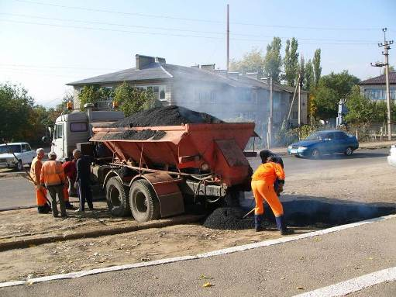
План ремонта автомобильных дорог на 2021 год, за счет средств субсидий дорожного фонда ПК

Slide 2
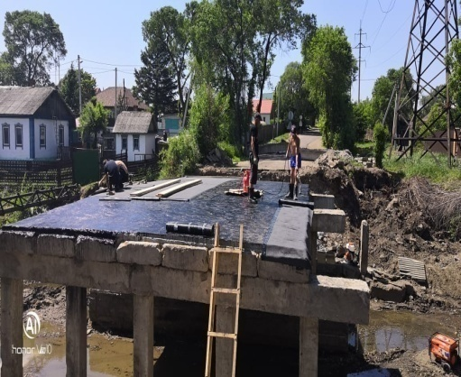
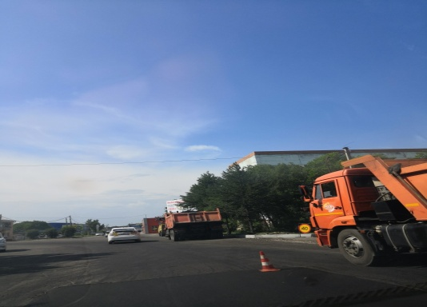
В 2021 году за счет средств субсидий дорожного фонда ПК планируется проведение ремонта –21 автомобильной дороги. В срок до 1 июля 2020 г., подана заявка в министерство транспорта и дорожного хозяйства ПК с планируемым объемом финансирования – 458, 22 млн. руб., из них краевой бюджет – 444,48 млн. руб., местный бюджет – 13, 75 млн. руб. МТДХ выделено из краевого бюджета - 300, 00 млн. руб.

Slide 3
Ремонт автомобильных дорог в 2021 году
Планируемый объем финансирования - 309 278, 35 тыс. руб. краевой бюджет: - 300 000 , 00 тыс. руб.; местный бюджет на софинансирование: - 9 278, 35тыс. руб.;
№ п/п | Наименование объекта | Протяженность, км | Примечание
1 | ул. Александра Францева от ул. Сергея Ушакова до д. № 1 по ул. Александра Францева, от д. № 9 по ул. Александра Францева до № 26 по ул. Андрея Кушнира, ул.Андрея Кушнира от д. № 31 до д. № 24 по ул. Андрея Кушнира | 2,15 | Предварительная заявка в МТДХ (протяженность участка ремонтируемой дороги будет уточняться при подготовке технического задания)
2 | ул. Октябрьская от ул. Ленинградская до ул. Дзержинского, от ул. Горького до ул. Некрасова, от ул. Краснознаменная до д. № 173 «а» по ул. Октябрьской | 1,56 | Предварительная заявка в МТДХ (протяженность участка ремонтируемой дороги будет уточняться при подготовке технического задания)
3 | ул. Можайского, ул. Вокзальная дамба | 1,57 | Предварительная заявка в МТДХ (протяженность участка ремонтируемой дороги будет уточняться при подготовке технического задания)
4 | ул. Куйбышева | 1,03 | Предварительная заявка в МТДХ (протяженность участка ремонтируемой дороги будет уточняться при подготовке технического задания)
5 | пр. Блюхера | 3,26 | Предварительная заявка в МТДХ (протяженность участка ремонтируемой дороги будет уточняться при подготовке технического задания)
6 | ул. Промышленная, ул. Заречная от д. № 2 Б по ул. Заречная до д. № 7 по ул. Промышленная, ул. Стаханова от ул. Владивостокское шоссе до ул. Арсеньева, ул. Арсеньева от ул. Стаханова до ул. Владивостокское шоссе | 2,76 | Предварительная заявка в МТДХ (протяженность участка ремонтируемой дороги будет уточняться при подготовке технического задания)

Slide 4
Ремонт автомобильных дорог в 2021 году
№ п/п | Наименование объекта | Протяженность, км | Примечание
7 | ул. Комсомольская в границах от ул. Советская до ул. Ленинградской | 1,08 | Предварительная заявка в МТДХ (протяженность участка ремонтируемой дороги будет уточняться при подготовке технического задания)
8 | ул. Локомотивная в границах от пер. Крупской до ул. Общественной | 0,92 | Предварительная заявка в МТДХ (протяженность участка ремонтируемой дороги будет уточняться при подготовке технического задания)
9 | ул. Пушкина в границах от ул. Ленинградской до ул. Советская | 0,92 | Предварительная заявка в МТДХ (протяженность участка ремонтируемой дороги будет уточняться при подготовке технического задания)
10 | ул. Суханова в границах от ул. Советской до ул. Некрасова | 0,29 | Предварительная заявка в МТДХ (протяженность участка ремонтируемой дороги будет уточняться при подготовке технического задания)
11 | ул. Краснознаменная в границах от ул. Пионерская до ул. д. 238 по ул. Краснознаменная | 0,54 | Предварительная заявка в МТДХ (протяженность участка ремонтируемой дороги будет уточняться при подготовке технического задания)
12 | ул. Ломоносова в границах от пр. Блюхера до ул. Воровского | 0,64 | Перенос с 2020 год (ИП Котиков не выполнил работы)
13 | С .Новоникольск, ул.Писарева (в границах от ж.д. №1 до пересечения пер.Военный) | 1,43 | Перенос с 2020 год (ИП Котиков не выполнил работы)
14 | с. Борисовка ул. Колхозная | 1,22 | Предварительная заявка в МТДХ (протяженность участка ремонтируемой дороги будет уточняться при подготовке технического задания)
15 | с. Каменушка ул. Семеновская | 0,46 | Предварительная заявка в МТДХ (протяженность участка ремонтируемой дороги будет уточняться при подготовке технического задания)
16 | с. Каймановка улица Новая | 1,14 | Предварительная заявка в МТДХ (протяженность участка ремонтируемой дороги будет уточняться при подготовке технического задания)
17 | С. Каймановка ул. Комарова, ул. Молодежная, ул. Весеняя | 0,20 | Предварительная заявка в МТДХ (протяженность участка ремонтируемой дороги будет уточняться при подготовке технического задания)

Slide 5
Ремонт автомобильных дорог в 2021 году
№ п/п | Наименование объекта | Протяженность, км | Примечание
18 | С. Раковка ул. Лесная (в границах от административного здания ООО «Раковское» по ул. Первомайская № 43 до ж/д по ул. Лесная № 21 | 0,67 | Предварительная заявка в МТДХ (протяженность участка ремонтируемой дороги будет уточняться при подготовке технического задания)
19 | с. Дубовый Ключ ул. Сосновая | 0,84 | Предварительная заявка в МТДХ (протяженность участка ремонтируемой дороги будет уточняться при подготовке технического задания)

Slide 6
г. Уссурийск, ул. Александра Францева от ул. Сергея Ушакова до д. № 1 по ул. Александра Францева, от д. № 9 по ул. Александра Францева до № 26 по ул. Андрея Кушнира, ул.Андрея Кушнира от д. № 31 до д. № 24 по ул. Андрея Кушнира

Slide 7
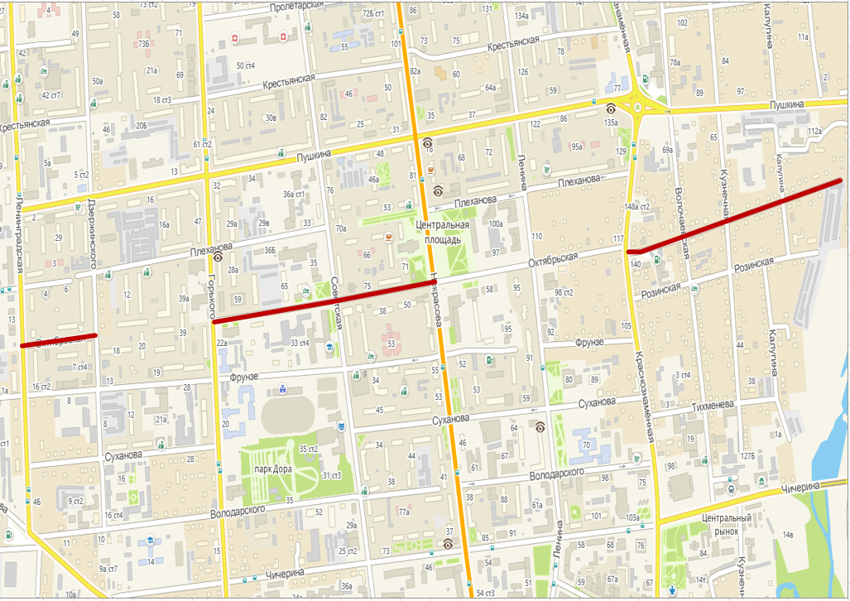
г. Уссурийск, ул. Октябрьская от ул. Ленинградская до ул. Некрасова, от ул. Краснознаменная до д. № 173 «а» по ул. Октябрьской

Slide 8
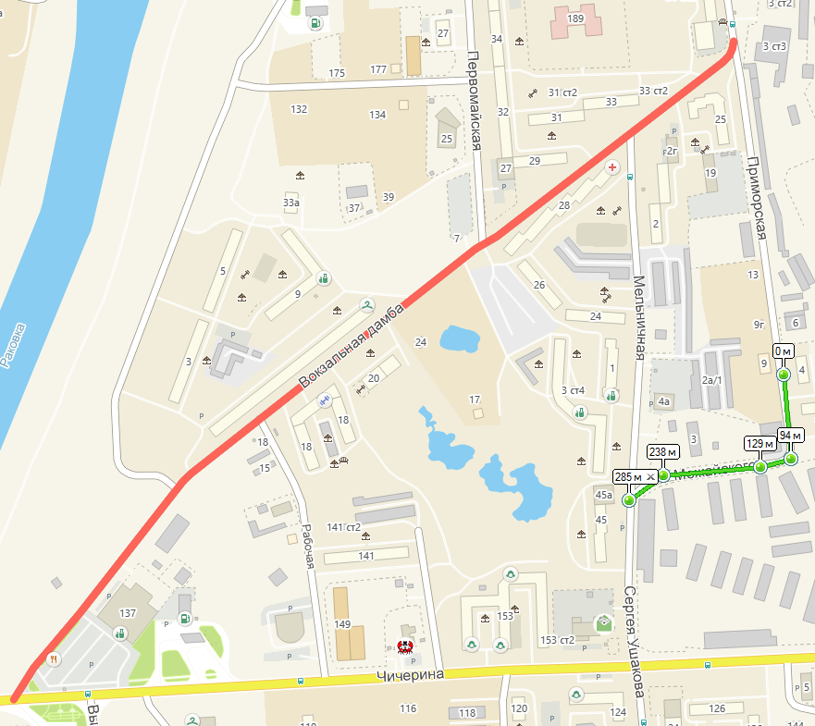
г. Уссурийск, ул. Можайского, ул. Вокзальная дамба

Slide 9
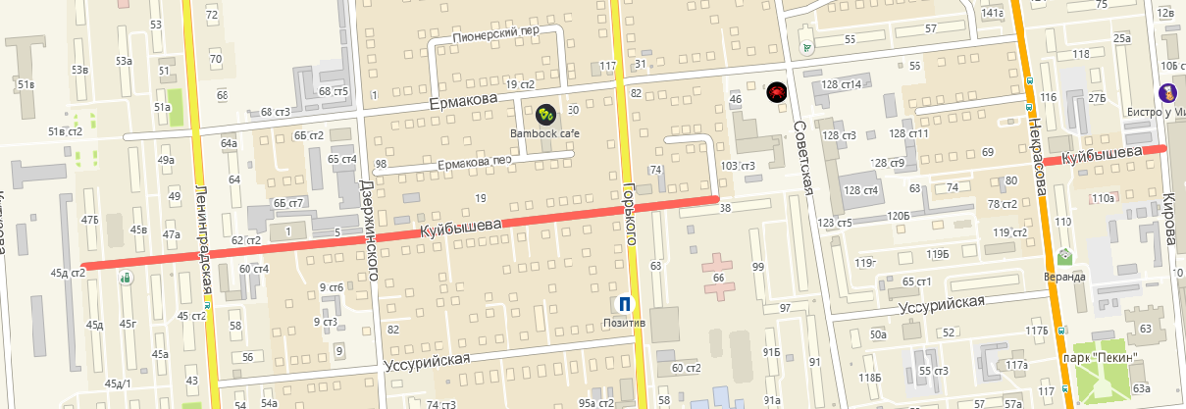
г. Уссурийск, ул. Куйбышева

Slide 10
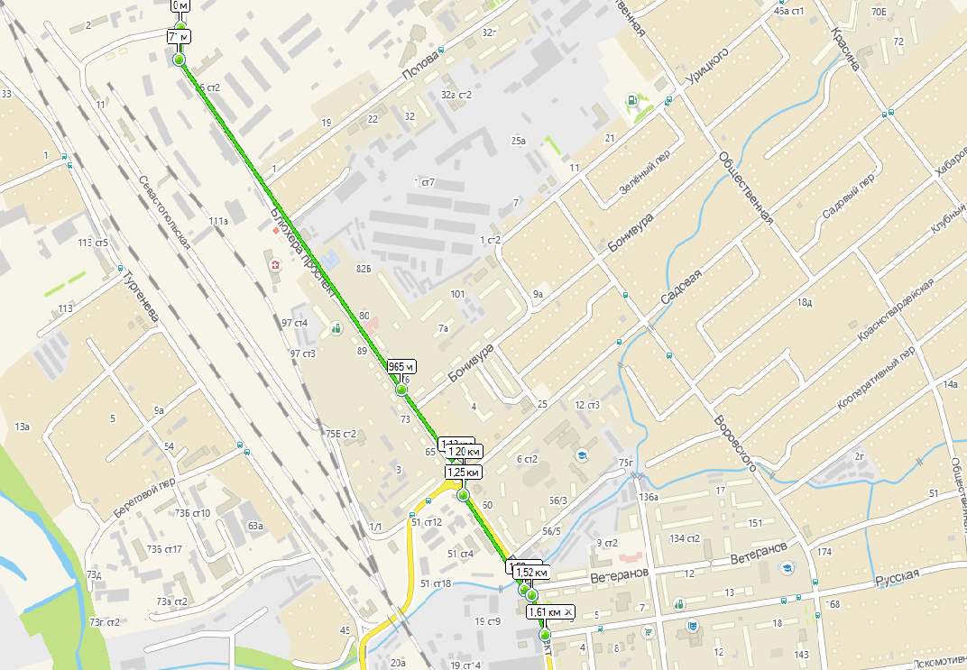
г. Уссурийск, пр. Блюхера

Slide 11
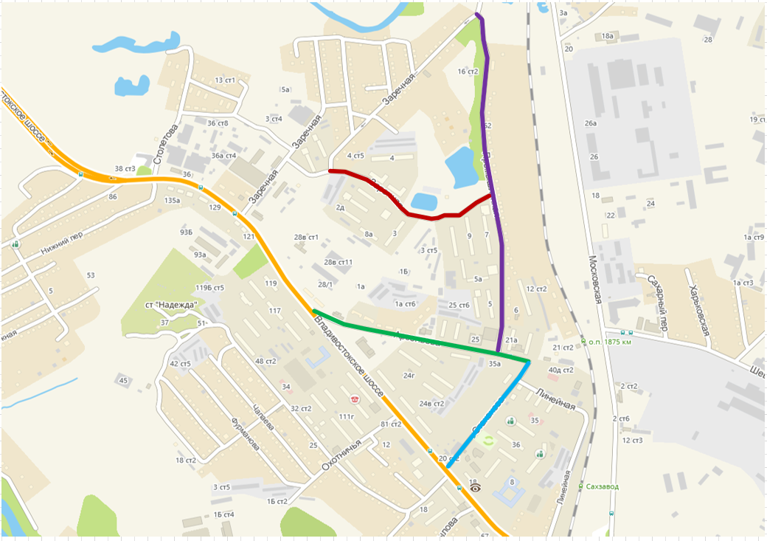
г. Уссурийск, ул. Промышленная, ул. Заречная от д. № 2 Б по ул. Заречная до д. № 7 по ул. Промышленная, ул. Стаханова от ул. Владивостокское шоссе до ул. Арсеньева, ул. Арсеньева от ул. Стаханова до ул. Владивостокское шоссе

Slide 12
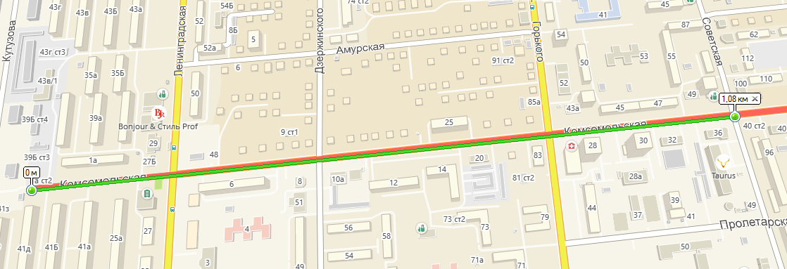
г. Уссурийск, ул. Комсомольская в границах от ул. Советская до ул. Ленинградской

Slide 13
г.Уссурийск, ул. Локомотивная в границах от пер. Крупской до ул. Общественной

Slide 14
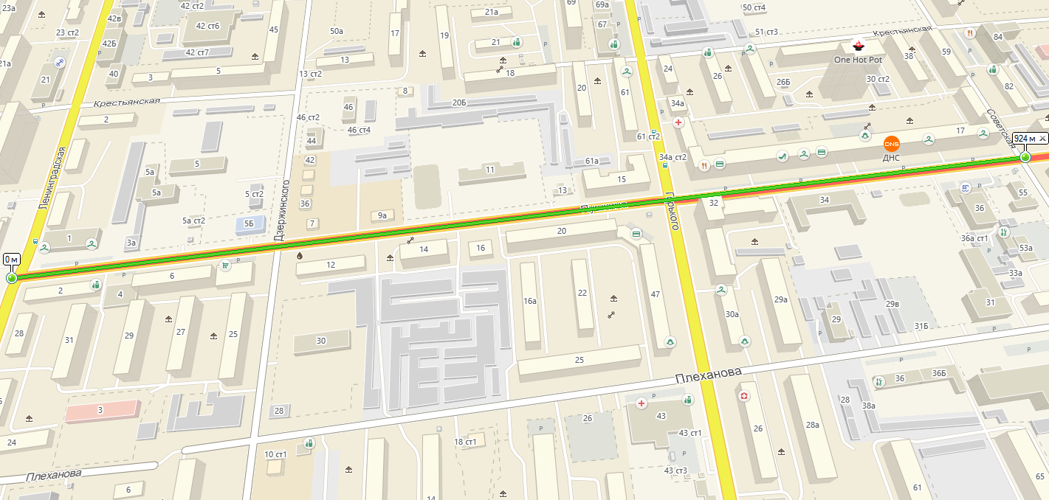
г. Уссурийск, ул. Пушкина в границах от ул. Ленинградской до ул. Советская

Slide 15
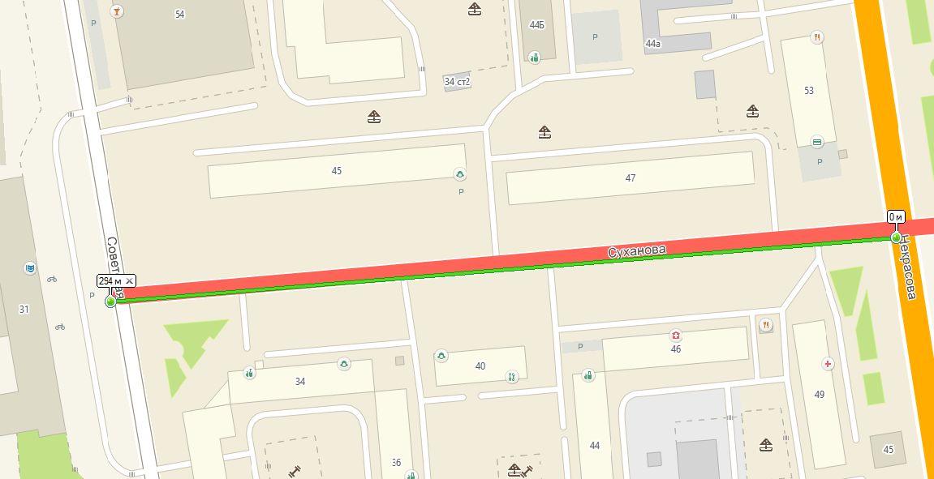
г. Уссурийск, ул. Суханова в границах от ул. Советской до ул. Некрасова

Slide 16
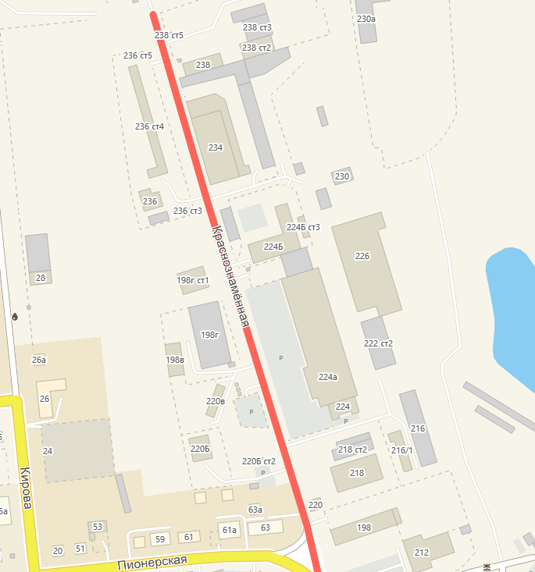
г. Уссурийск, ул. Краснознаменная в границах от ул. Пионерская до ул. д. 238 по ул. Краснознаменная

Slide 17
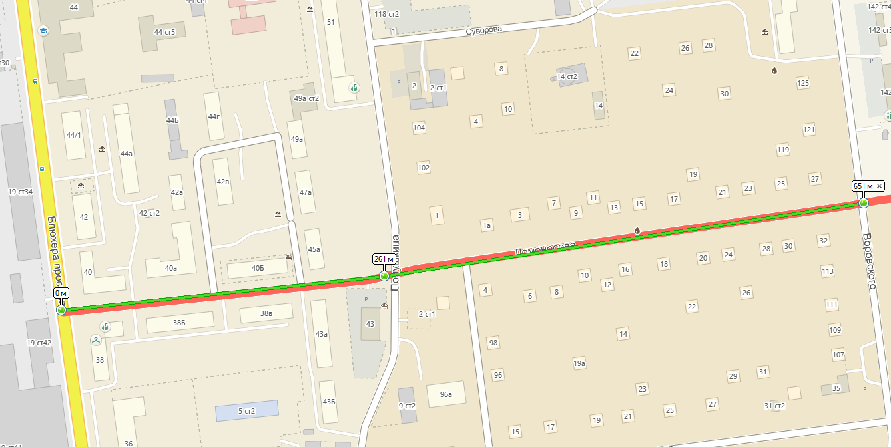
г. Уссурийск, ул. Ломоносова в границах от пр. Блюхера до ул. Воровского

Slide 18
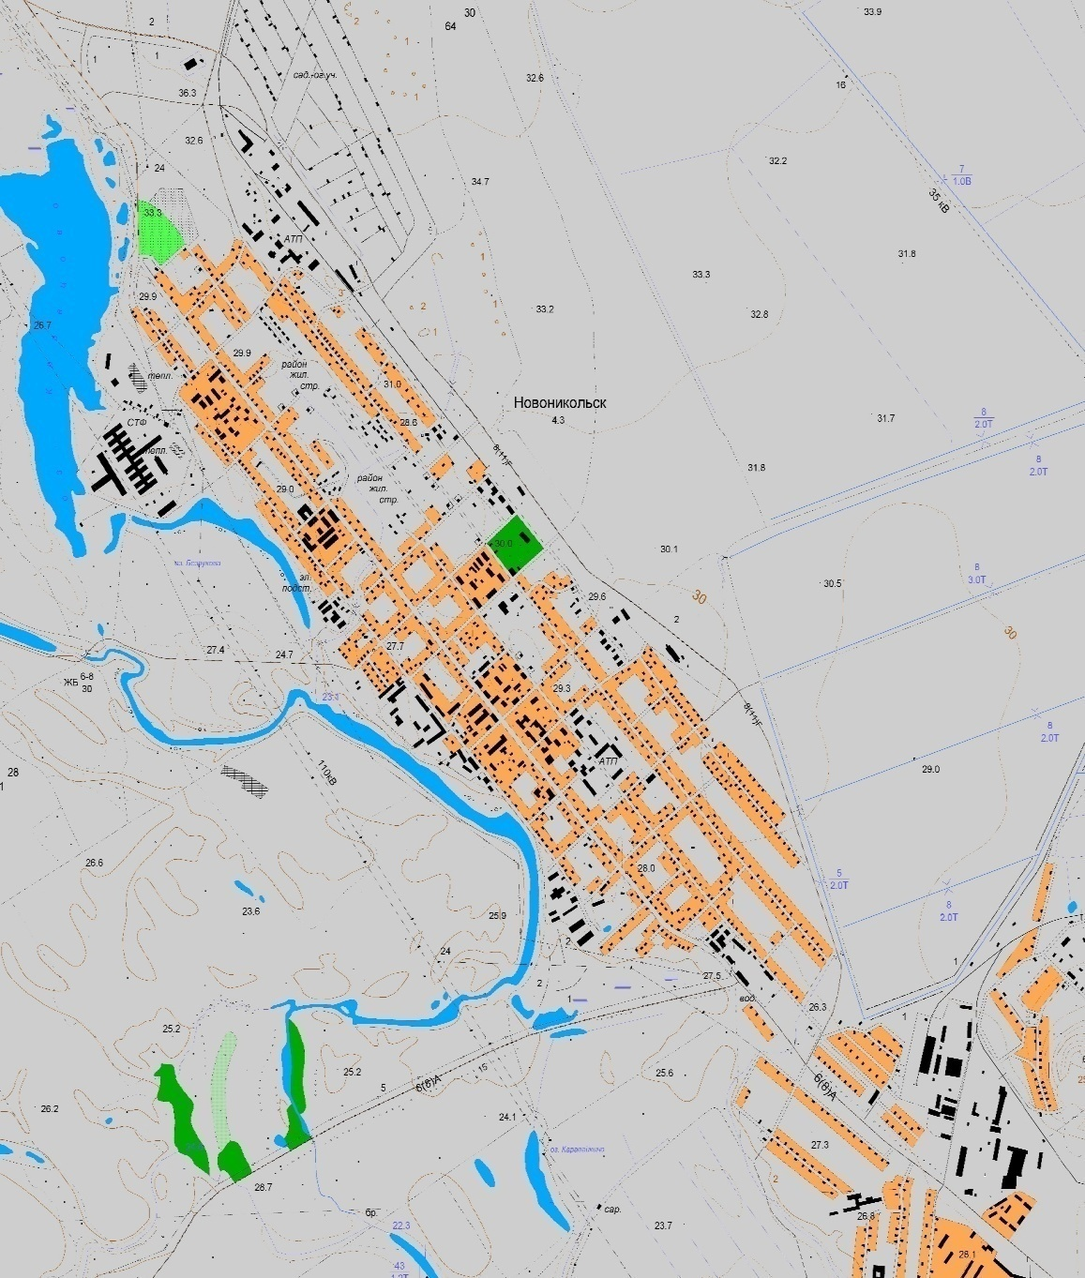
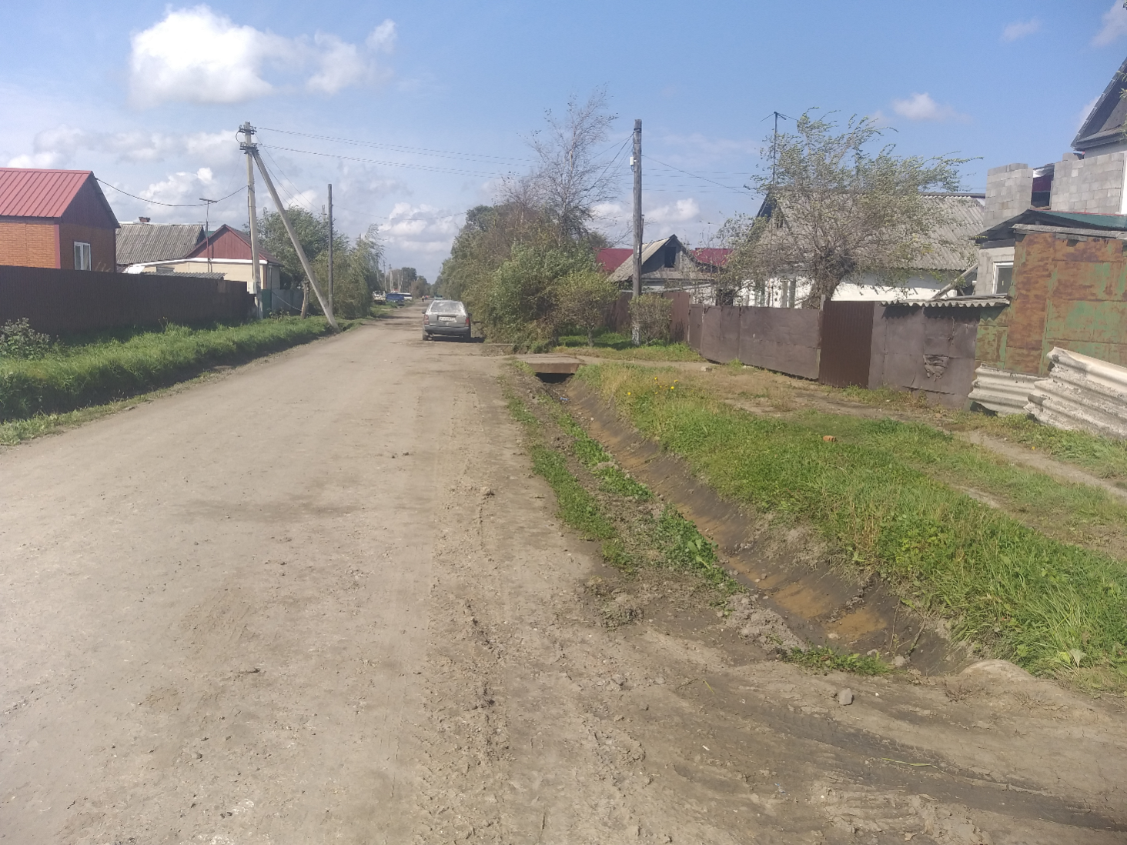
с.Новоникольск, ул.Писарева (в границах от ж.д. №1 до пересечения пер.Военный)

Slide 19
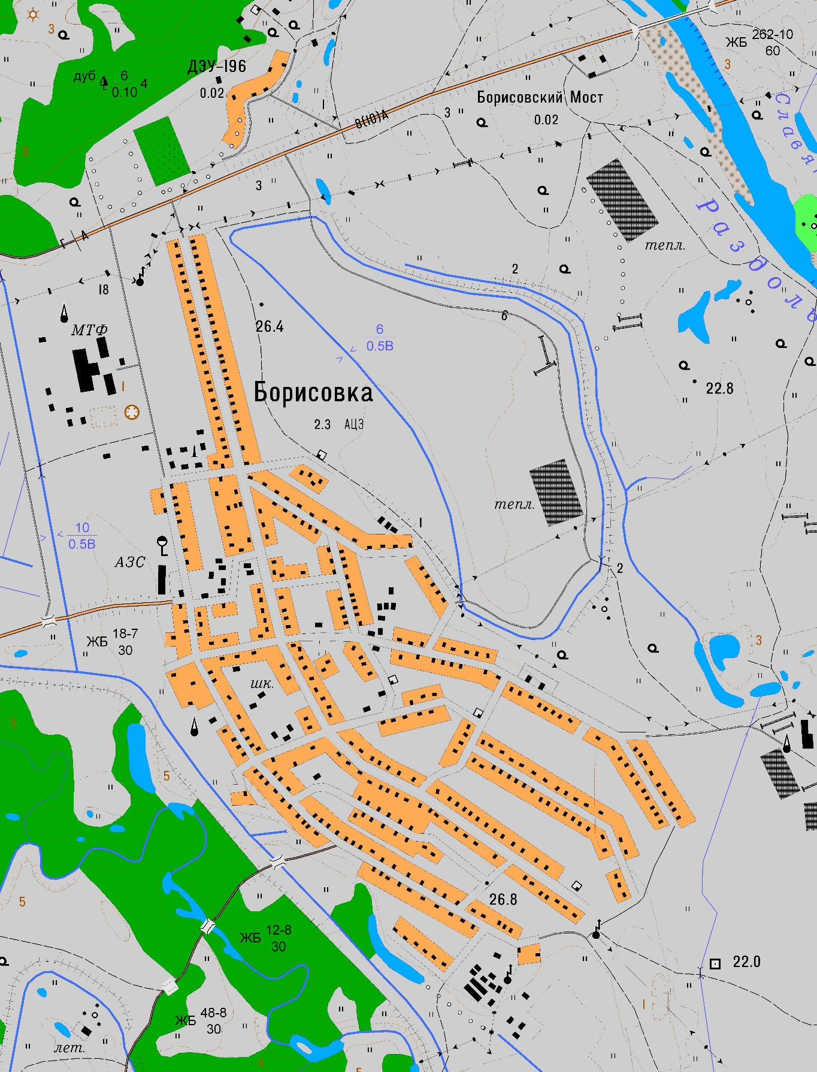
с. Борисовка ул. Колхозная

Slide 20
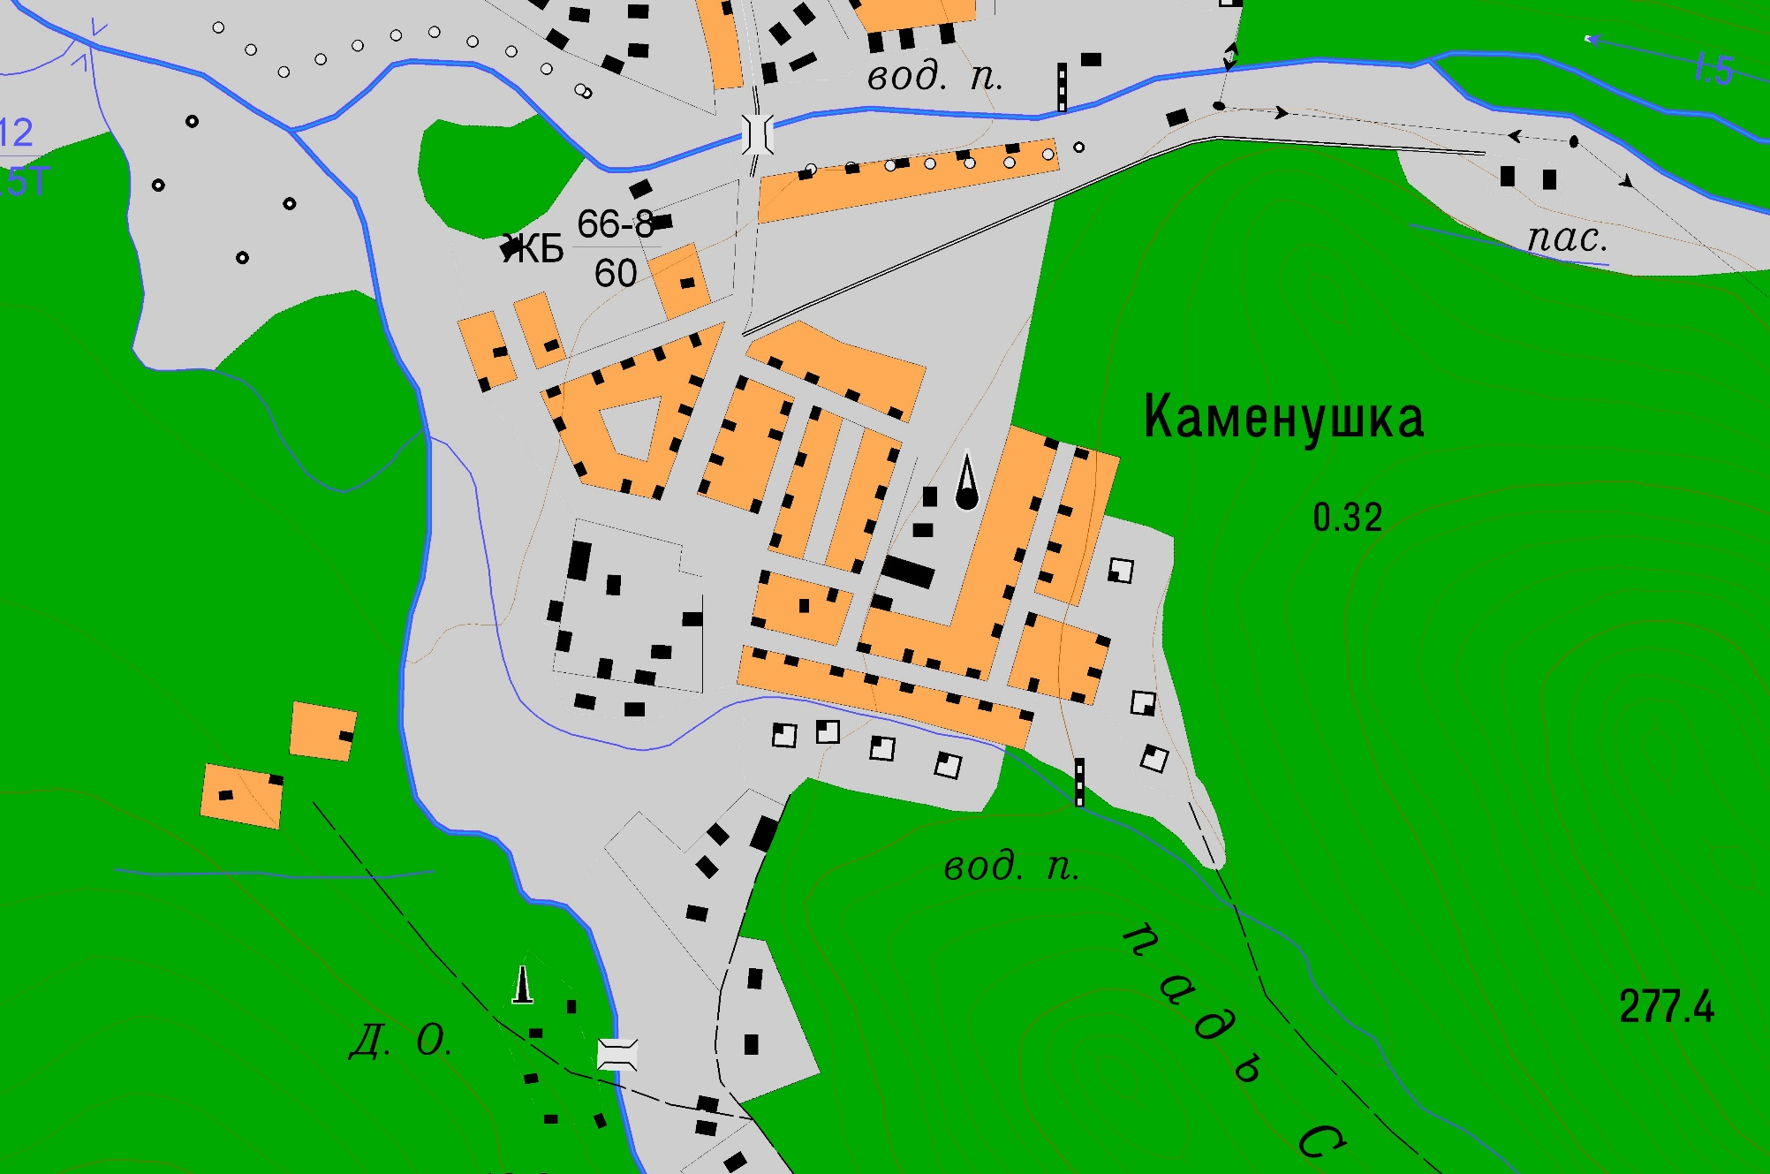
с. Каменушка ул. Семеновская

Slide 21
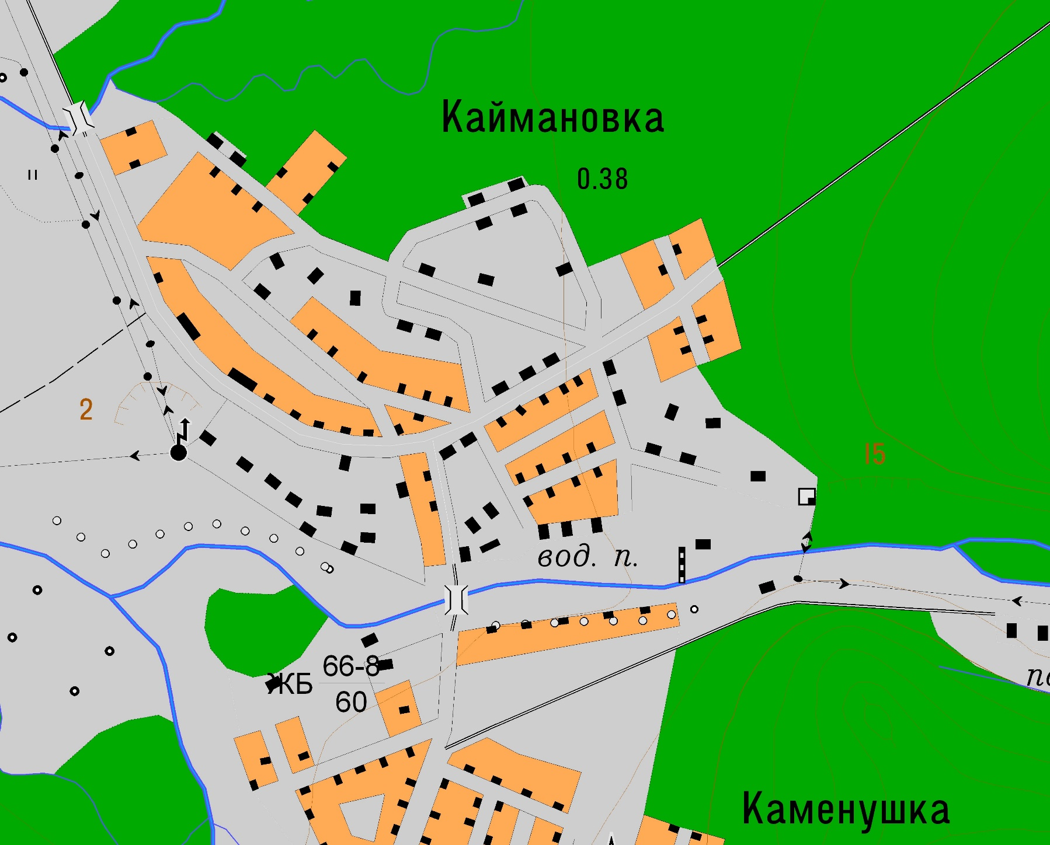
с.Каймановка: ул. Комарова; ул.Молодежная; ул.Весеняя, ул. Новая

Slide 22
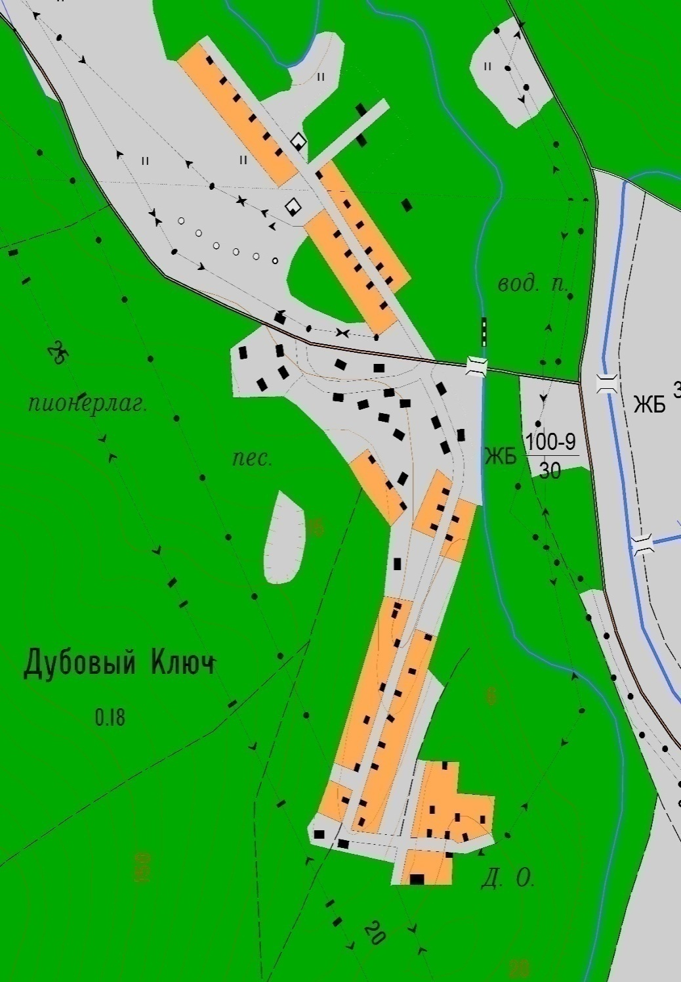
с. Дубовый Ключ ул. Сосновая

Slide 23
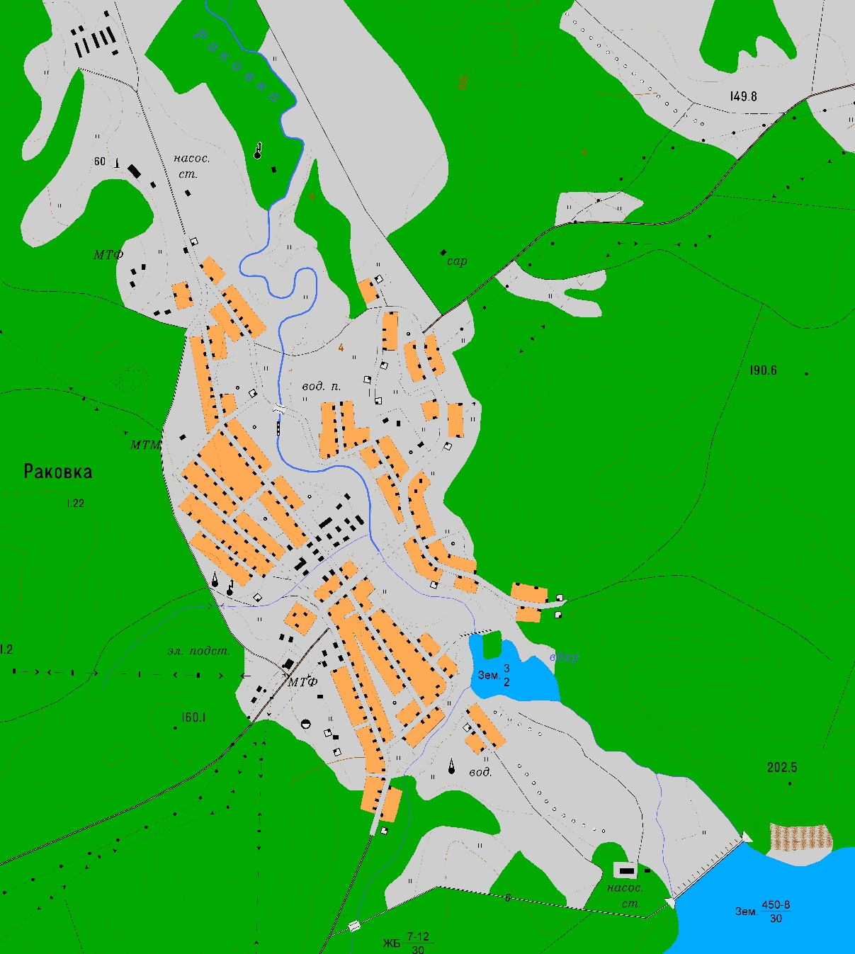
С. Раковка ул. Лесная (в границах от административного здания ООО «Раковское» по ул. Первомайская № 43 до ж/д по ул. Лесная № 21

